Slide 1
Prise en charge des carcinomes basocellulaires et spinocellulaires de la face et du cou : apports de la prévention, du dépistage, puis du traitement : retour d'expérience et résultats Dr Eric RONDINI-GILLI, Chirurgien ORL et Cervico-Facial, Saint-Tropez Dr Selim RAMLA, Anatomo-pathologiste, MEDIPATH Fréjus. Dr Julie JANACEK, Médecin généraliste, DU de dermatologie, Maison de santé de Saint-Tropez

Slide 2
Préambule
Dans de nombreux pays où la population a la peau claire, l'incidence des cancers cutanés est en augmentation. Elle continuera d'augmenter, car les pays dont la population vieillit atteignent l'âge où les cancers cutanés non mélanome (CCNM) se manifestent.
Par conséquent, les coûts de santé, liés à la prise en charge des cancers cutanés, sont amenés à augmenter rapidement. Ils sont alimentés non seulement par le vieillissement démographique, mais aussi par l'inflation des prix de la santé, des services de santé et des nouvelles technologies plus coûteuses, et une fréquence plus élevée de services de santé par personne.
https://www.e-cancer.fr/Professionnels-de-sante/Recommandations-et-outils-d-aide-a-la-pratique/Cancers-de-la-peau
Enfin il nous a semblé intéressant de comparer la France et en particulier le sud-est, à l’Italie du sud et à l’Australie pour apporter les spécificités de ces territoires et en particulier du golfe de St-Tropez.
Notes:
Accès à une cs de dermato dans le golfe de St-Tropez délai médian 6 mois.

Slide 3
Incidence
Les carcinomes sont des cancers de la peau non mélaniques (NMSC), se développent à partir des kératinocytes, cellules qui constituent l’épiderme. Selon l’Institut National du Cancer, le nombre de cancers cutanés a plus que triplé, depuis 1980 / 90% sont des carcinomes cutanés (le + fréquent des cancers de l’adulte).
Meta-analyse 1978-2012* : Les modèles d'analyse contenant le groupe d'âge, le sexe, l'année d'étude, la dose UV quotidienne moyenne et la variabilité quotidienne de la RUV** expliquent l'essentiel de la variabilité de l'incidence du NMSC : 82 % pour le carcinome basocellulaire (CBC) et 85 % pour le carcinome épidermoïde. (CEC). L'exclusion des études dans lesquelles l'imputation de données d'incidence par âge à partir de taux standardisés était nécessaire a amélioré l'ajustement du modèle à 85 % pour le CBC et à 88 % pour le CSC. Des RUV quotidiens moyens plus élevés étaient associés à des taux d’incidence de NMSC plus élevés ;
Les taux d'incidence du CBC (80%) et du CEC (20%) étaient plus élevés chez les personnes âgées de plus de 60 ans, mais l'augmentation avec l'âge était plus forte chez les personnes âgées de plus de 60 ans.
*2014 Oct;150(10):1063-71. Jamadermatol.2014.762. Incidence of nonmelanoma skin cancer in relation to ambient UV radiation in white populations, 1978-2012: empirical relationships, Fan Xiang ¹, Robyn Lucas ², Simon Hales ³, Rachel Neale ^{4,} AusD Study Investigator Group.
**Application patterns among participants randomized to daily sunscreen use in a skin cancer prevention trial Rachel Neale ¹, Gail Williams, Adèle Green. AusD Study Investigator Group.
Notes:
DÉTECTION PRÉCOCE DES CANCERS DE LA PEAU * En particulier les personnes ayant une peau très blanche ou claire, des cheveux roux, blonds ou châtain clair, des yeux bleus, verts ou clairs, ou présentant de nombreuses taches de rousseur. Avez-vous des cas d’antécédents personnels ou familiaux de cancers de la peau? Bronzez-vous difficilement ou êtes-vous sujet aux coups de soleil?* Au cours de votre enfance ou de votre adolescence, avez-vous eu des coups de soleil avec brûlures au second degré (érythème + cloque)? Avez-vous beaucoup de nævi (≥ 40) ou des nævi larges (+ de 5 mm) et irréguliers? Êtes-vous régulièrement exposé aux UV artificiels (cabines de bronzage/soudure à l’arc)? Travaillez-vous ou avez-vous travaillé à un poste exposant aux facteurs de risque (UV, arsenic, hydrocarbures aromatiques polycycliques, rayonnements ionisants) tels que le travail en extérieur, la soudure des métaux, la sidérurgie, la radiologie médicale et industrielle, l’utilisation de pesticides arsenicaux, etc.? (À noter : les cancers liés à ces expositions peuvent donner lieu à une déclaration en maladie professionnelle sous certaines conditions.) Avez-vous une immunodépression, qu’elle soit constitutionnel ou acquise (HIV)

Slide 4
Epidémiologie des cancers cutanés non mélanomes : l’essentiel sur les carcinomes en France et en Australie.
France / CEC en augmentation (20% du total des cancers de peau), incidence de l’ordre de 30/100.000 avec un âge moyen de découverte de 76 ans,
CBC augmentent aussi (70% du total des cancers de peau), incidence de l’ordre de 70/100.000
Environ 65000 nouveaux CCNM / an en France,
Selon Cancer Australia (agence gouvernementale nationale pour la prévention et la gestion du cancer) environ 80% de tous les cancers diagnostiqués en Australie chaque année sont des cancers de la peau. L'Australie est le pays dans le monde avec la plus forte incidence du cancer cutané (2 personnes sur 3 en seront atteintes au cours de leur vie) de l’ordre de 250 /100.000 et leur fréquence donne de réels problèmes de santé publique (coût direct 450 Meuros), avec une prise en charge spécifique. La richesse des publications témoigne de cette incidence.
Le carcinome basocellulaire est le cancer de la peau le plus fréquent en Australie, suivi du carcinome épidermoïde. Les campagnes de détection et de prévention, mises en place depuis plus de 40 ans, sont un modèle.
Notes:
Carcinomes basocellulaires : : leur développement, qui se fait à partir de la couche basale de l'épiderme, reste local. Ces cancers ne métastasent classiquement pas et leur ablation complète assure la guérison du patient. Leur traitement doit néanmoins être précoce car ces tumeurs peuvent s'étendre en surface, ce qui peut rendre l'exérèse difficile et entraîner des séquelles esthétiques ou fonctionnelles.
CSC : Ils se développent à partir des couches supérieures de l'épiderme et ont la capacité d'envahir les ganglions lymphatiques et de métastaser. Il est donc essentiel de détecter ces carcinomes le plus tôt possible.
. Il faudrait avec le réchauffement climatique s’en inspirer encore plus notamment dans notre région sud. Un plan pour avoir les cremes solaires gratuites est en cours d’étude. Budget crème en Australie 140 Meuros budget pour traiter les cancers.
En raison de leur Incidence élevée et croissante, Il est donc important de comprendre en premier lieu la charge économique des cancers cutanés pour les différents systèmes de santé européens afin d’estimer par la suite quels seraient les coûts évitables en prévenant la survenue de ces pathologies liées à l’exposition solaire.

Slide 5
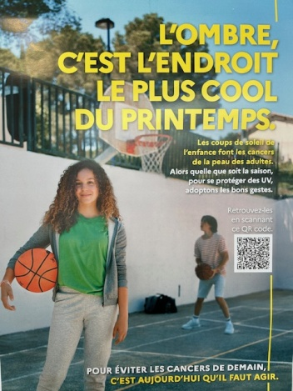
En France la prévention reste la meilleure stratégie contre le cancer de la peau, notamment en limitant l'exposition au soleil, en utilisant une protection solaire adéquate, en évitant les cabines de bronzage et en adoptant des comportements de protection de la peau dès le plus jeune âge.
En France, le dépistage des cancers de la peau basocellulaires et spinocellulaires se fait principalement par le biais de consultations dermatologiques régulières et de campagnes de sensibilisation menées par les autorités de santé.
Sensibilisation du public,
Auto-examen,
Consultations dermatologiques : Les consultations régulières chez un dermatologue (1x/an)
En particulier pour les personnes à risque accru de développer un cancer de la peau, des antécédents familiaux de cancer de la peau, une peau claire ou ayant été exposées au soleil.
Campagnes de dépistage : Dans certaines régions, des campagnes de dépistage du cancer de la peau peuvent être organisées, offrant aux individus la possibilité de consulter gratuitement un dermatologue pour un examen de la peau et un dépistage des lésions suspectes.
Biopsie et diagnostic : Si une lésion cutanée est suspecte, le dermatologue peut décider de réaliser une biopsie pour confirmer le diagnostic. Les cancers de la peau basocellulaires et spinocellulaires sont généralement diagnostiqués à partir de cette biopsie.
Traitement : Une fois le diagnostic confirmé, le traitement approprié est déterminé en fonction du type et de l'étendue du cancer. Les options de traitement peuvent inclure la chirurgie, la radiothérapie, la chimiothérapie topique ou d'autres thérapies ciblées.
https://www.e-cancer.fr/content/download/438617/6628386/file/Infographie.pdf / https://www.e-cancer.fr/content/download/98703/1075950/file/Reco-Messages-cles-BonUsageProduitSolaires_2.pdf
Notes:
Sensibilisation du public : Les autorités de santé et les associations de lutte contre le cancer mènent des campagnes de sensibilisation pour informer le public sur les risques liés à l'exposition au soleil, les signes précoces de cancer de la peau et l'importance de la prévention et de la détection précoce. Les individus sont encouragés à surveiller eux-mêmes leur peau et à être attentifs à tout changement suspect, tel qu'un nouveau grain de beauté, une lésion qui saigne ou qui ne guérit pas, ou une modification de la taille, de la forme ou de la couleur d'une tache existante.

Slide 6
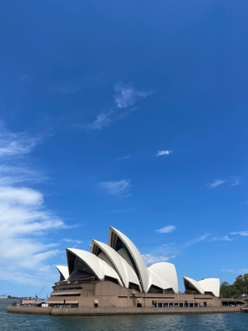
En Australie le dépistage des cancers de la peau basocellulaires et spinocellulaires est une composante essentielle de santé publique en raison du fort taux d'incidence de ces cancers dans le pays, principalement attribuable à l'exposition au soleil.
Sensibilisation et éducation : L'Australie mène des campagnes de sensibilisation à grande échelle pour informer le public sur les risques associés à l'exposition au soleil et les encourager des comportements de protection solaire*, tels que le port de chapeaux, de vêtements à manches longues, et l'utilisation de crème solaire indice 100 voire 200. * 2002 Oct;138(10):1319-25.Application patterns among participants randomized to daily sunscreen use in a skin cancer prevention trial Rachel Neale ¹, Gail Williams, Adèle Green.
Auto-examen systématique et programme national de dépistage du cancer de la peau : L'Australie dispose d'un programme national,
Consultations gratuites avec des dermatologues ou des médecins formés à l'examen de la peau.
Cliniques de dépistage du cancer de la peau,
Technologies de dépistage avancées : En plus des examens visuels, des technologies de dépistage avancées telles que la dermatoscopie numérique peuvent être utilisées pour examiner de près les lésions cutanées et identifier les signes précoces de cancers de la peau.
Suivi et traitement : En cas de détection précoce de cancers de la peau basocellulaires ou spinocellulaires, les patients sont dirigés vers des spécialistes pour un suivi et un traitement appropriés.
En résumé, le dépistage des cancers de la peau basocellulaires et spinocellulaires en Australie repose sur une combinaison d'initiatives de sensibilisation, d'auto-examen, de programmes de dépistage nationaux, de cliniques spécialisées et de technologies de dépistage avancées, visant à détecter précocement ces cancers et à réduire leur impact sur la population.
Notes:
Les individus sont encouragés à effectuer régulièrement des auto-examens de leur peau pour détecter tout changement suspect, tel que l'apparition de nouvelles lésions, de taches pigmentées ou de plaies qui ne guérissent pas.
L'Australie dispose d'un programme national de dépistage du cancer de la peau, qui propose des consultations gratuites avec des dermatologues ou des médecins formés à l'examen de la peau. Ce programme vise principalement les personnes à haut risque, telles que celles ayant des antécédents familiaux de cancer de la peau ou ayant une peau très claire

Slide 7
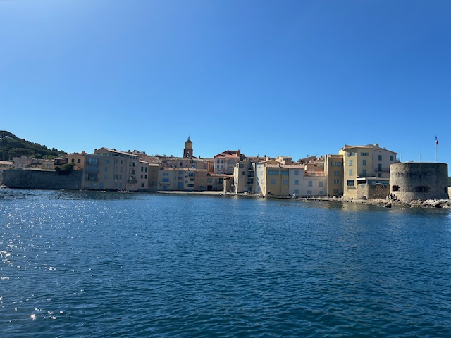
Spécificités du territoire du golfe de Saint-Tropez
Maison de Santé Pluridisciplinaire à Saint Tropez (2021)
Le golfe de Saint Tropez regroupe 58 000 habitants hors saison, 58% de la population est âgée de plus de 50 ans,
En saison (période mai-septembre) > 1million habitants + vacanciers (population x17).
4 dermatologues installés (14 500 patients par dermatologue hors saison, 250.000 en saison),
3 chirurgiens ORL pour la prise en charge en chirurgie cervico-faciale dans ce secteur,
95 % des carcinomes du visage détectés et adressés à un praticien (ERG ORL expert pour l’assurance-maladie/ stats médipath).
Pas de groupe RCP oncodermato. dans le golfe de St-Tropez (malgré plusieurs demandes…).
Grande difficulté d’accéder spontanément à au moins 1 consultation de dépistage dermato par an pour les patients. Délai médian de rdv 6 mois, correspondant au délai national moyen.

Slide 8
Notre organisation au sein de la maison de sante de Saint-Tropez
Augmenter le nombre de patient identifié comme porteur de lésion cutanée suspecte (incluant mélanomes)
Organisation au sein de la MSP, de deux journées annuelles dédiées au dépistage des lésions cutanées avec
Proposition de consultations gratuites de dépistage (sur RDV),
Proposition par tous les professionnels de santé, auprès de tous les patients vus dans la journée d’un dépistage des facteurs de risques de cancers cutanés (Annexe 1), et si nécessaire un examen cutané (Annexe 2)
Les médecins généralistes proposent au décours d’une consultation (Renouvellement d’ordonnance par exemple), deux fois par an, un dépistage des patients à risque et un examen de la peau (Annexes 1 et 2). Les autres professionnels de santé de la MSP peuvent également contribuer au dépistage des patients à risque lors d’un soin/consultation.
Information sur l’auto-dépistage - Examen méticuleux de la peau tous les 3 mois
Apprentissage des critères ABCDE (flyers remis au patients ou en salle d’attente)
Information sur la photoprotection (flyers remis aux patients, affiche)
Comment choisir sa protection solaire avec le bon indice, quantité et fréquence d’application, mesure préventive d’exposition
Sensibiliser les professionnels de santé au cours d’une soirée pluriprofessionnelle (Dr Janacek),
Notes:
ABCDE A = asymétrie ; B = bord ; C = couleur ; D = diamètre ; E = évolutivité

Slide 9
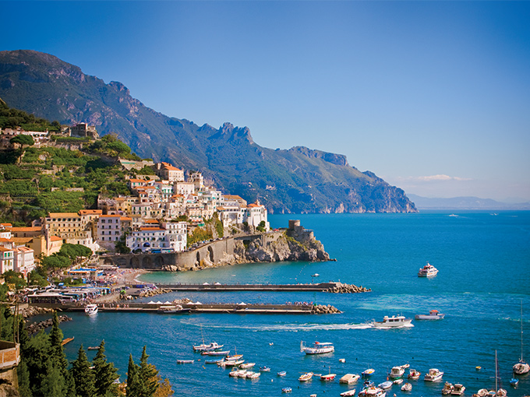
Incidence dans le sud-est de la France / comparatif avec l’Italie du sud
La comparaison de notre territoire avec le sud de l’Italie peut être avancée en raison de la similitude de l’exposition UV annuelle et des travailleurs en extérieurs fréquents dans notre région/mode de vie similaire,
Au cours de la période 2003-2017, l'incidence des NMSC a atteint un taux standardisé direct (DSR) de 162 / 100 000 chez les hommes (mortalité 1,57 / 100 000) et de 89/ 100 000 chez les femmes (mortalité 0,52 / 100 000), respectivement. L'incidence a augmenté de manière significative chez les hommes et les femmes tout au long de la période. Le carcinome basocellulaire (CBC), avec ses différentes morphologies, représentait 67,6 % des CNM chez les hommes (n = 2 139 sur un total de 3 161 tumeurs observées entre 2013 et 2017) et 75,8 % des CNM chez les femmes (n = 1 718 sur un total de 2 264 tumeurs de 2013 à 2017), représentant ainsi la grande majorité des NMSC.
Les résultats sont cohérents avec les données de la littérature
Revue 2023. Incidence of Non-Melanoma Skin Cancers in Salento (Southern Italy): A 15-Year Retrospective Analysis from the Cancer Registry
of Lecce. Sordi, E; Piscitelli, P; Albanese, C; Melcarne, A; Tardio, ; De Matteis, E; Congedo, M; Civino.

Slide 10
Prise en charge
La prise en charge de ces tumeurs concerne au premier chef les ORL et chirurgiens de la face et du cou formés à cette pratique, idéalement dans le cadre d’une équipe pluri-disciplinaire, associant les chirurgiens - qui doivent proposer au patient la prise en charge thérapeutique la mieux adaptée suivant les recommandations professionnelles , suite à l’adressage diagnostique généralement réalisé par le Dermatologue – mais aussi des spécialités concernées par les traitements non chirurgicaux du cancer, comme les radiothérapeutes, les oncologues, les psychologues et les épithésistes.
Le carcinome basocellulaire (CBC) est la tumeur cutanée la plus fréquente en France. Le CBC évolue surtout localement avec une importante morbidité locorégionale. Les CBC sont localisés dans 80 % des cas dans la région cervicofaciale
Référentiels recommandations ONCOPACA Corse pour la pratique des bilans d’extensions et principes d’exérèse des tumeurs de la face et du cou à point de départ cutané / SFORL 2013 https://www.oncopacacorse.org/fr/page/referentiels-de-prise-en-charge-oncologique

Slide 11
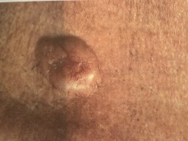
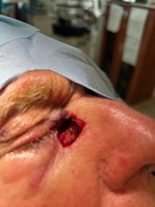
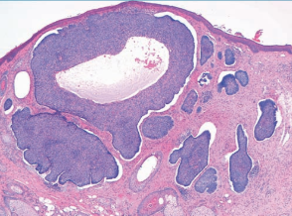
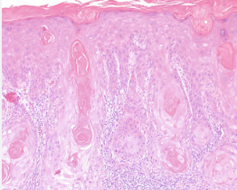
Série personnelle 2018-2023
550 tumeurs du visage et du cou de Stade I (T1) opérées par un opérateur chez 520 patients, sex ratio H/F 1,23 d’âge moyen 72 ans.
Exérèses complètes suivant CR anapath marges adaptées suivant référentiel SFORL= 96% des CBC et 95 % des CEC
80 % de CBC (n=440) et 100 % des lésions opérées en un temps ne dépassent pas 2 cm dans la plus grande dimension (sélection préop macroscopique en cs dédiée+ postop anapath).
Classification clinique TNM suivant référentiel SFORL
TX Renseignements insuffisants pour classer la tumeur primitive
T0 Pas de signe de la tumeur primitive
Tis Carcinome in situ
T1 Tumeur ≤ 2 cm dans sa plus grande dimension
20 % CEC (n=110) de stade I tous opérés en deux temps* ( biopsie préop lors de l’adressage + echo préop chez tous les patients sélectionnés N0 et 100 % des tumeurs ne dépassant strictement pas 2 cm macroscopiquement). Si N+ et/ou Taille> 2cm = patients adressés en CHU/CHR, Ils se développent à partir des couches supérieures de l'épiderme et ont la capacité d'envahir les ganglions lymphatiques et de métastaser. Il est donc essentiel de détecter ces carcinomes le plus tôt possible. Recommandation SFORL centre ne disposant pas de CMM ou slow MOHS : « il est enfin possible de réaliser une exérèse en deux temps, qui est basée sur une analyse histopathologique classique et donc partielle des berges. Les reprises éventuelles puis le recouvrement de la perte de substance ne sont effectués qu’après quelques jours selon les résultats histopathologiques. Par rapport à une exérèse standard, la chirurgie en 2 temps permet ainsi d’éviter de devoir sacrifier des lambeaux en cas d’exérèse initiale incomplète ». Certaines sociétés savantes ont émis des recommandations sur les marges.
*
Notes:
. La chirurgie est actuellement reconnue comme étant le moyen de traitement le plus fiable. Le chirurgien doit obtenir une exérèse in sano puis doit recouvrir la perte de substance en minimisant les séquelles esthétiques

Slide 12
Topographie lésionnelle | CE (%) | CBC (%)
Nasal | 21,5 % | 15 %
Frontal | 21 % | 24 %
Jugal/zygomatique | 10,5 % | 31 %
Labial | 4 % | 3 %
Palpébral | 7 % | 3 %
Temporal | 9 % | 13,5 %
Auriculaire | 17 % | 7,5 %
Mandibulaire | 2 % | 0 %
Cervical | 8 % | 3 %

Slide 13
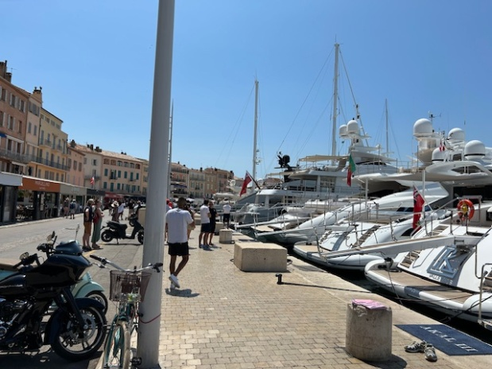
Place de l’extemporanée dans le golfe de Saint-Tropez
Récidive locale CBC, majoritairement en zones periorificielles = 4 %, reprises par l’opérateur.
Récidive locale CEC= 5 % essentiellement en zones péri-orificielles, avec N+ 15% = reprise en CHR.
Il nous a semblé que le taux de récidive locale pouvait être significativement diminué par l’examen extemporané (réalisé dans seulement 5 % des CEC et ceux avec extemporané ont eu moins de 5 % de récidives à 3 ans) MAIS notre éloignement du centre anapath (Fréjus) notamment en saison avril -septembre (45 km-3 heures…) font que l’extemporanée est difficile à organiser toute l’année pour pouvoir accéder au stade 2.
Projet ARS en cours avec l’hôpital de Gassin + développement du Slow Mohs en cours: mise en place de la technique de Slow Mohs :
Exérèse de la lésion à J1 - Prise en charge urgente du prélèvement par le laboratoire de pathologie (coordination clinique ou cabinet bloc op - laboratoire) - Analyse et CR d’histopathologie à J2 (type histologique – marges) et reconstruction à J2.
* Référent Dr Ramla, Anatomo-Pathologiste Médipath, Fréjus.

Slide 14
Conclusion
En France, lors d’une consultation de médecine générale, l’examen cutané est peu réalisé par manque de temps, manque de connaissances (Absence d’apprentissage de la Dermoscopie dans le cursus du médecin généraliste en France, à la différence de l'Australie)
Difficulté d’accès à la consultation dermatologique (patient en surnombre/nombre de dermatologues installés)
Recommandation HAS 2006 : favoriser l’implication du médecin généraliste dans le dépistage des carcinomes cutanés (et du mélanome) et favoriser la coordination des soins/ Pas de réel dépistage organisé en France
La prévention et le dépistage en soins primaires sont donc essentiels.
Le but de cette organisation est donc d’améliorer la prévention, le dépistage des patients à risques et leur prise en charge dans le golfe de St-Tropez grâce : À l’utilisation d’outils simples et faciles d’accès et de compréhension, à l’implication multidisciplinaire (Médecins généralistes, un chir ORL référent, Dermatologues, Infirmiers, Pharmaciens), à l’association des compétences et interaction quasi-quotidienne avec CHU Nice/CHR Toulon pour cas > groupe 1 CEC et CBC > 2 cm / importance de l’outil informatique (vidéo en direct intégrée à la cs du spécialiste ORL), et enfin actions de prévention et de dépistage menées ponctuellement,
Modèle Australien+++
Accès au dermatologue doit être plus qu’optimisé par l’ARS,
Accès au chirurgien cervico-facial ou dermatologue chir. le plus tôt possible.

